Slide 1

SEMINARIO DE LENGUAJES: PYTHON
CARCEGLIA, LEÓN
CHIAPPANI, PEDRO

Slide 2
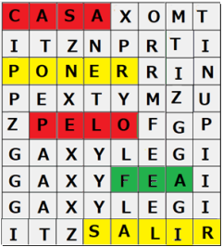
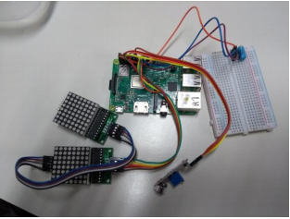
INTRODUCCIÓN
SOPA DE LETRAS
SENSORES RASPBERRY PI

Slide 3
SOPA DE LETRAS
PySimpleGUI
Pattern.es
Pattern.web
Wiktionary

Slide 4
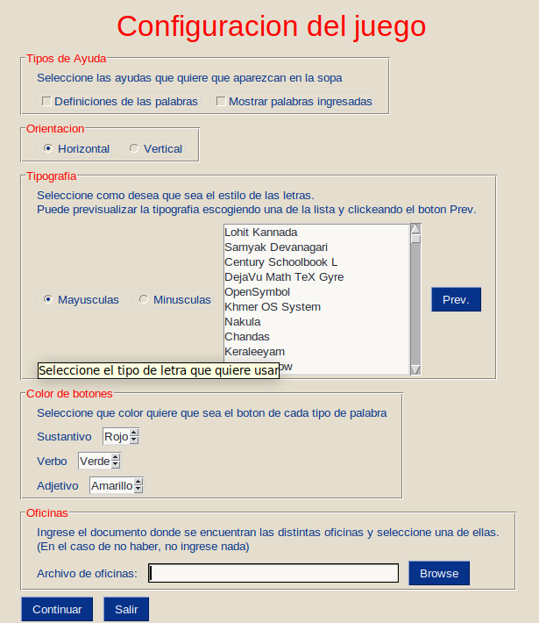
INTERFAZ

Slide 5
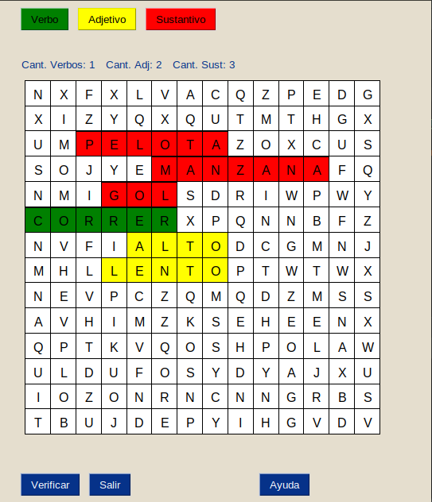
GRÁFICO SOPA DE LETRAS

Slide 6
SENSORES RASPBERRY PI
Medición de temperatura y humedad
Detección de sonido
Muestra en matrices LED

Slide 7
PROBLEMAS
Muestra de tipografía
Grafico de la sopa
Definición de palabras
Tipo de palabra (Pattern)
Verificacion

Slide 8
CONCLUSIÓN
Interfaz grafica
Raspberry Pi (sensores)
Investigación

